Slide 1
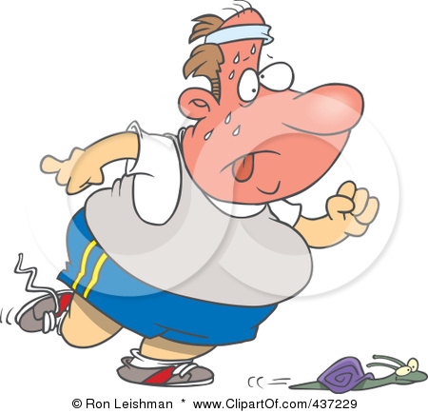
Manuel d'entrainement au Marathon pour les Nuls
Notes:
Après une histoire personnelle et médicale un peu spéciale, j’ai été amené à courir dans un premier temps pour ma santé, et ensuite à relever le défi de courir un Marathon, pour une bonne cause.
Je vais revenir plus loin sur les conditions particulières de cette entrainement, mais en fait, après avoir couru ce Marathon, de nombreuses personnes, dont un médecin marathonien, m’ont demandé d’écrire un article dans Runner’s World.
J’ai donc saisi cette occasion pour commencer à structurer un récit pour un futur article.

Slide 2
J’ai bien dit : Pour les Nuls !!!
Notes:
Quand je dis pour les Nuls, ça veut bien dire “pour les Nuls”.
C’est agaçant, et même démotivant de voir toutes ces gonzesses et beaux gosses avec les 2 pieds en l’air et un grand sourire, sur les couvertures de magazine.
Avec ce genre de modèle, c’est encore plus dur de trouver la motivation.

Slide 3
C’est quoi un Nul en sport ?
Comme enfant
Tous les sports de balle
Ping-pong
Natation
Vélo
Comme adulte
Plus essouflé
Plus chaud
Moins vite
Notes:
Sans me vanter, je crois pouvoir prétendre au titre de nul en sport.
Quand j’étais à l’école, mes camarades se battaient pour ne pas m’avoir dans leur équipe. En plus, j’ai perdu la motivation pour beaucoup de sport, en voyant que, quelques que soient mes efforts, je restais toujours parmi les derniers.
Enfin, vers la quarantaine, quand j’ai commencé un peu de course à pied après mon arrêt du tabac, j’ai remarqué que malgré l’entrainement, j’étais encore derrière.
J’ai vraiment réalisé que j’avais un problème lors de mes premières courses de l’Escalade, que je faisais pour entrainer mes enfants dans cette activité. Je remarquai, qu’alors que j’étais à fond, haletant, soufflant et ruisselant de sueur, que parmi les quelques 800 participants de ma catégorie, il ne restait que quelques dizaines derrière moi quand je me retournais, dont certains étaient même en train de marcher.
Enfin, après quelques mois de pratique régulière de la course à pied, je remarquai que, bien que respirant suffisamment fort pour ne pas pouvoir parler, je me faisais doubler par des petits gros qui discutaient.
Tout ça, ça attaque pas mal le moral. Il me semblait que l’univers est quasiment uniquement composé de « le blond », du sketch de Gad Elmaleh.

Slide 4
Pourquoi courir ?
Parce que c’est l’exercice le plus facile et rapide à mettre en œuvre, et ce par quasi n’importe quel temps, et n’importe où

Slide 5
Pourquoi courir ?
Parce que ça améliore la forme physique
Meilleur métabolisme, régule l’appétit, améliore la ligne, lutte contre le diabète, abaisse le cholestérol
Meilleur système immunitaire
Renforce toute la musculature, la colonne et les articulations
Et même réparation possible par auto-massage en course lente
Meilleure forme cardiaque, meilleures artères, meilleures veines, abaisse la pression artérielle, meilleure respiration
Retarde l’ostéoporose
Meilleur transit intestinal
Meilleure vitalité sexuelle

Slide 6
Pourquoi courir ?
Parce que ça améliore la santé psychique
Effet direct de synchronisation esprit-corps, aide à lutter contre l’anxiété et la dépression
Ré-appropriation de son corps comme « maison de l’esprit », réconciliation avec son corps
Meilleure mémoire
Meilleur sommeil
Meilleure gestion du stress, du temps et de l’énergie dans la journée
Meilleure planification, idées plus claires
Notes:
Réconciliation, pacification de sa relation avec son corps en le ré-apprivoisant progressivement, spécialement si on a relation compliquée et conflictuelle avec son corps parce qu’il vous a trahi ou fait souffrir.

Slide 7
Pourquoi ne pas courir ?
Parce que c’est chiant
Vrai
Parce que on a plein d’autres choses à faire
Faux car le cerveau marche mieux après, donc plus rentable, donc gain de temps
Parce qu’on a l’air ridicule
Vrai et faux. Si problème de self-image, envisager de courir seul dans des endroits peu fréquentés au début
Parce que j’ai mal au dos, mal à la cheville, mal au genou, etc
Vrai et faux. La plupart de ces problèmes viennent des techniques de courses obsolètes ou d’expériences « expiatoires »

Slide 8
Et pourtant, il faut courir
Bonne nouvelle : Nous sommes des animaux pensants avec un énorme cortex rationnel
Mauvaise nouvelle : Nous sommes avant tout des animaux émotionnels
Pourquoi courir sans stimulation émotionnelle (prédateur, gibier, femelle)
Pourquoi courir si pas d’amélioration physique ou psychique rapidement visible
Mauvaise nouvelle : les bonnes résolutions ça marche pas assez longtemps
Mauvaise nouvelle : à notre niveau de performance, on peut oublier « l’effet endorphine »
La solution : Mise en place d’un système de récompense
Doit fonctionner pour chaque sortie
Cultiver les émotions positives
Eviter les émotions négatives
Système souple, indulgent mais ferme, pas d’excuses pour s’arrêter
Mémoire corporelle qui donne envie d’y retourner
Notes:
Donc, il faut mettre en place un système de récompense qui fonctionne à chaque sortie, et ce dès la première sortie. La sortie d’avant doit être associée à une mémoire corporelle agréable, qui donne envie d’y retourner.

Slide 9
Les premiers pas Mise en place d’un système
Première étape : le bilan de santé (médecin généraliste “holistique”, cardiologue “moderne”, ostéopathe pragmatique
Le but est de se construire une base physique
Ne jamais se faire mal
Mettre en place un système de récompense (positive re-inforcement)
Joli équipement +++++
Habits de couleurs vives, bandeau,
Accessoires hi-tech comme montre cardio, GPS, caméra, MP3
Adapter son équipement à tous les temps
Penser à la séance d’étirements
Penser à la douche chaude, avec un savon parfumé
Choisir un joli parcours, arbres rivière, maisons, etc
Apprécier chaque pas comme une chance
Notes:
D’abord, lister tous les éléments motivants, joli équipement, ceinture avec accessoires, MP3, caméra pour prendre des jolies photos souvenirs, cardio, GPS pour documenter vos sorties et vos progrès, si petits soient-ils. C’est pas parce qu’on est minable qu’on pas droit a un joli équipement, bien au contraire !!!
Ensuite, se créer un système de récompense, tel que courir par tous les temps avec l’équipement adapté et savoir qu’on a va prendre une bonne douche, avec un savon parfumé. Apprécier chaque pas comme une chance par rapport à ceux qui ne peuvent ou ne pourront plus jamais courir.
Chercher un ou plusieurs parcours qui ont un joli paysage, des jolis arbres, un bord de rivière, des belles maisons, etc
Au bout de 6 mois à un an, ça doit devenir un style de vie.
Adapter sa vitesse à sa forme du jour, ne jamais se fatiguer, toujours se tonifier

Slide 10
Les premiers pas Mise en place d’un système
Ecarter tous les motifs de démotivation (émotions négatives)
Running buddy gentil mais trop facile (le Blond !)
Peur des chiens
Peur de l’accident (zones non désertiques, ceinture avec N° d’urgence)
Mauvaise forme d’un jour > changer d’objectif
Course trop rapide > souffrance > mémoire corporelle négative
Eviter à tout prix l’expiation
Au bout de 6 mois à une an, ça doit devenir un style de vie à part entière
La somme de tous ces petits détails doit aboutir à une sorte de gourmandise sans addiction pour l’effort
Notes:
Tout aussi important, si ce n’est PLUS important, il faut éliminer les choses démotivantes comme par ex. peur de chien (porter une bombe au poivre), peur d’agression (courir dans des endroits avec des gens), peur du ridicule (courir seul au début, dans des endroits peu fréquentés). Aussi on peut préférer courir seul que de courir avec un running buddy qui risque de vous démotiver pas son aisance, même si il est gentil et veut aider, il faut éviter si vous sentez que ça a un impact négatif sur votre moral et votre motivation.
Aussi, il faut éviter l’expiation à tout prix !

Slide 11
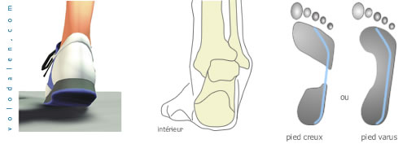
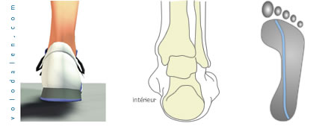
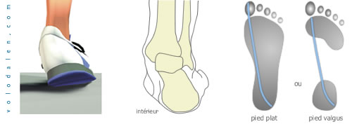
Les premiers pas Les chaussures
Supinateur
Universel
ou
Neutre
Pronateur
Notes:
La chaussure est évidemment l’accessoire le plus important. Il faut prendre le temps pour choisir sa chaussure et son magasin. Choisir ses chaussures, pronateur ou supinateur ou neutre, c’est important mais attention, pas de sur-correction. Le corps a mis des années à s’adapter à des petits défauts de posture, une sur-correction risque de tout casser.
Pas de chaussures trop amortie, car elles masquent le mauvais geste (attaque du talon)
Eviter les semelles de rattrapage proposées par certains marchands, utiliser seulement des semelles de compensation prescrites par un podologue après un examen approfondi, et encore, là-aussi une sur-compensation peut compromettre un équilibre dans la charpente qui a mis des années a se mettre en place.

Slide 12
La Technique de Course
Notes:
La course à pied ça fait mal au dos, aux genoux, aux hanches, aux pieds. FAUX !!!
C’est de l’histoire ancienne car ces lésions sont liées à l’impact, cad à une mauvaise technique de course et un mauvais équipement
Avec bonne technique et bon équipement, le risque de blessure est quasi nul si on a pas de lésion majeure avant
Regarder cet adolescent Kenyan courir.
Pied à plat. Jamais talon en réception. La pointe en réception est possible aussi mais trop difficile, consomme beaucoup d’énergie, donc de préférence pied à plat.
S’entrainer pieds nus sur le sable si qu’on a l’occasion, sinon pas grave.
Travailler chaque pas pour que sur sol dur, ça fasse le moins de bruit possible > amortissement maximal = impact minimal dans tout le corps.
Surtout pas penché en avant, ça met le sacrum en porte-à-faux, et disloque les hanches.
Allez chercher le ciel avec le sommet du crane.
Bras relachés, dès qu’on se surprend avec les mains sur la poitrine, pas grave mais relacher aussitôt.
Enrouler les pas, imaginer qu’on a des roues à la place des pieds.
Faire des petits pas. Idéalement, le pied doit toucher le sol à la vertical des épaules. De toute façon, éviter absolument les grands, pas rentables et traumatisants à cause du choc talon.
Cadence 80 environ par pied, 90 si possible mais pas obligatoire (peut tre trop rapide pour bêaucoup de Nuls)

Slide 13
La Technique de Course

Slide 14
Les premiers pas Apprivoiser la course à pied
On commence avec ou sans montre cardio
Choisir un parcours de 5 k, relativement plat
Courir aussi longtemps qu’on le peut (mais 10 minutes max d’affilée)
se mettre à marcher au moins 1 minute, dès qu’on en marre avant ces 10 minutes (quelle que soit la raison, fatigue, douleur, mauvaise sensation, grosse flemme)
Se remettre à courir dès qu’on se sent prêt
Au bout de quelques jours à quelques semaines, on pourra faire ce parcours en environ 30 minutes, cad en marchant 2 à 3 fois pendant 1 minute.
Toujours gérer son effort pour ne jamais être fatigué et en théorie pouvoir repartir pour un autre tour après 5 minutes de récup
c’est le signe qu’on ne s’est pas épuisé mais au contraire tonifié
Faire un programme d’étirements > moment privilégié avec la douche

Slide 15
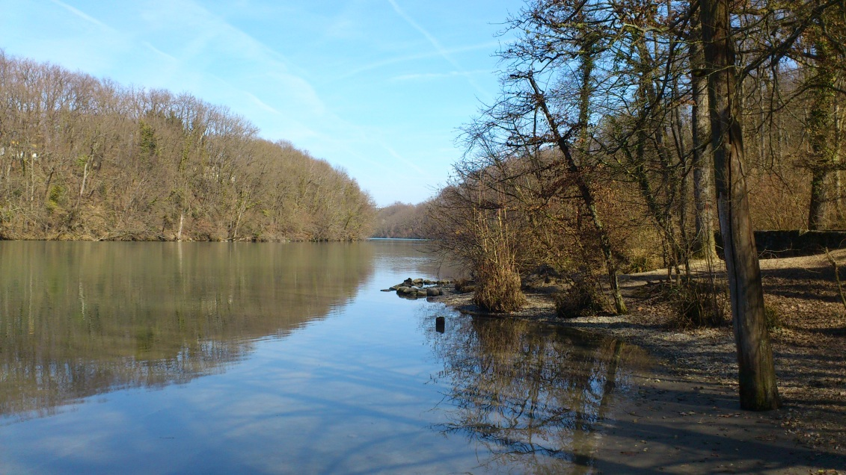
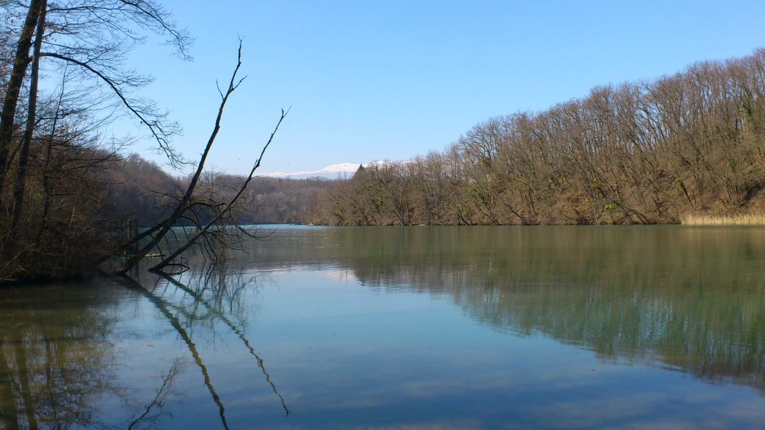
Les choses sérieuses Choisir 1 ou 2 jolis parcours de 10 km
Notes:
Changer de parcours, plat, dur, forêt, racines, cailloux, montée, descente, tout ça pour rompre la monotonie et pour améliorer sa condition physique.
Un sol irrégulier est idéal pour muscler les chevilles. Si on court tout le temps sur du plat, on risque une entorse de la cheville car nos pieds perdent l’habitude, donc le tonus et la musculature pour rattraper des angles de torsion latéraux de la cheville. Les côtes sont bien pour faire monter le coeur, mais il ne faut pas hésiter à marcher si c’est trop dur ou si on dépasse sa FC cible.
La descente est idéale pour travailler l’amorti car on risque de taper plus avec le talon donc c’est une bonne opportunité pour travailler le pied à plat et l’amorti dans toute la jambe. Se rappeler de faire le moins de bruit possible.
A la fin, chaque sortie peut devenir un self-massage. On peut tout réparer en courant doucement, hanche, cheville, dos, genou, il faut juste aller doucement, amortir et enrouler.
Avec un impact minimum on favorise le renforcement musculaire, et au bout que quelques mois (voire un ou 2 ans pour les ceux partent de très bas comme mois), on sent disparaitre toutes ces anciennes douleurs car elles sont maintenues par des muscles forts.

Slide 16
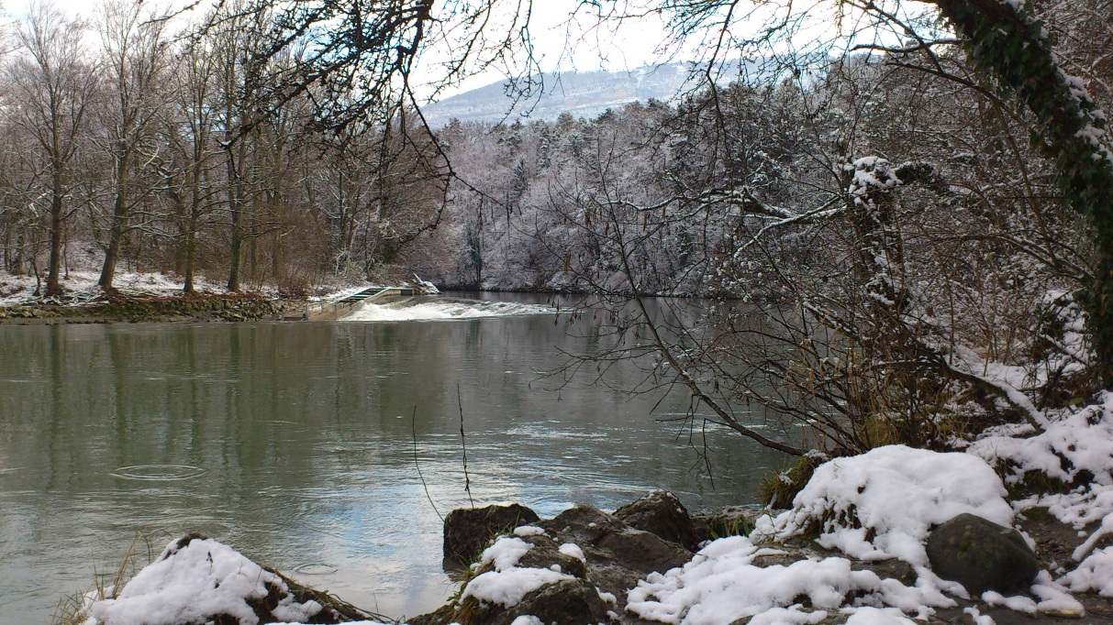
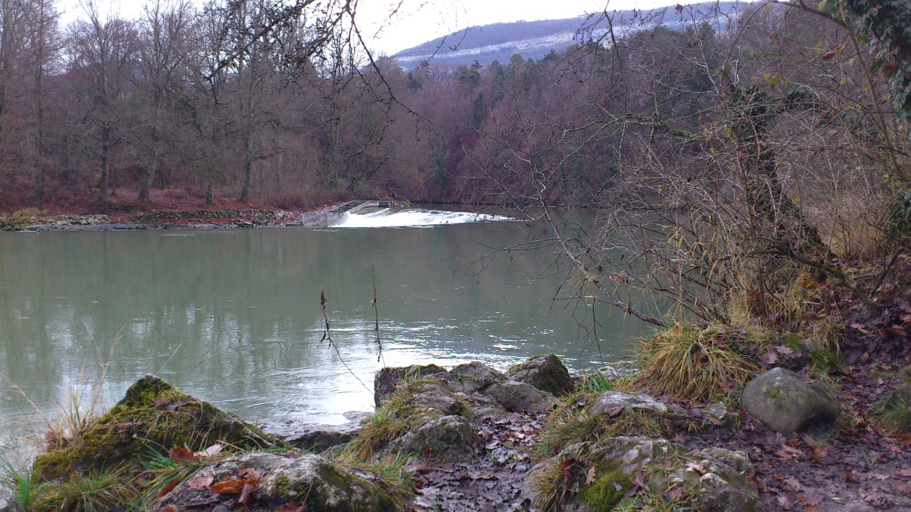
Les choses sérieuses Choisir 1 ou 2 jolis parcours de 10 km
Notes:
Ici et dans la diapo d’avant, on voit des paysages du bord de l’Arve ou du Rhone, à 30 minutes du centre de Genève. Donc aucune excuse dans notre région pour ne pas avoir envie de courir.

Slide 17
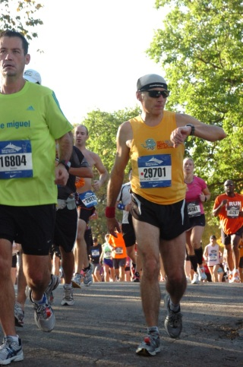
Les choses sérieuses Une Unité = 10 kms
Passer alors à la distance de 10 km (Une Unité), avec la même approche.
Passer au cardio-fréquencemètre pour les cardiaques ou ceux qui veulent gérer leur effort de manière optimale
Passer à une routine de 2 Unités par semaine, en moyenne par semaine, sur l’année

Slide 18
Les choses sérieuses La technique du «Walk-Break»
A cette étape, on met en place la technique du walk-break
Cette technique deviendra votre technique standard de course pour chaque sortie, entrainement, course ou “compétition”
Comment on fait?
Toutes les 10 min, on marche 1 min
Pendant cette marche, on marche un peu plus vite que marche normale, bien droit, tirer le haut du crane vers le ciel. On replace les hanches, on relâche les bras, on tourne la tête, on respire à fond, on boit un peu
A quoi ça sert?
On perd très peu de temps par rapport à quelqu’un qui court car on marche vite dans le même sens
Mais le gain de confort est énorme, baisse de la fréquence cardiaque, ré-oxygénation, replacement des hanches, baisse de la température corporelle, plus à l’aise pour les ravitaillements, compter le nombre de gorgées, etc

Slide 19
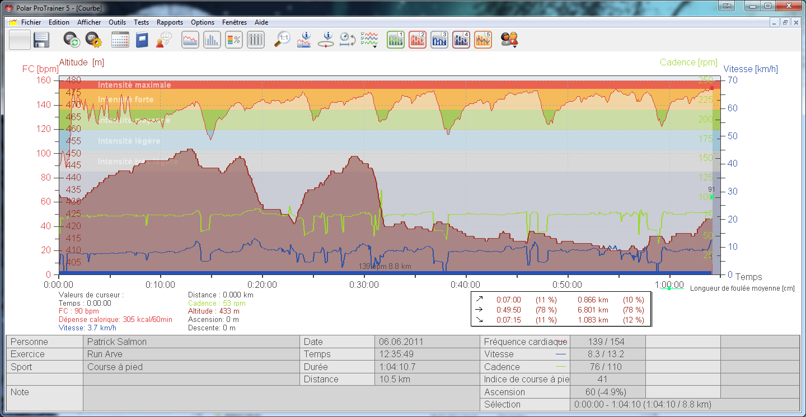
Les choses sérieuses La technique du «Walk-Break»
Notes:
Entrainement standard de PS.
Walk-break toutes les 10 minutes environ avec chute importante de la FC. Quasiment pas de zone rouge, comme définie au départ en fonction de mon age et de mes antécédents cardiaques et de mon électrocardiogramme d’effort de l’année en cours. Ici, la zone rouge commence à 152. Ne pas faire attention au rythme bizarre du début, c’est un problème fréquent de conduction des électrodes du cardio.

Slide 20
Et maintenant la préparation !
Sur la base de 2 sorties par semaine
Moyenne sur l’année
Au bout d’un an > 1000 km dans les jambes
Programme sur 6 mois
Notes:
Le marathon sert a garder une activité durant toute l’année.
Bcp de personnes auraient du mal a garder cette fréquence qui est bonne pour la sante, sans une échéance qui donne un but dans l’année.

Slide 21
Et maintenant la préparation !
Programme sur 6 mois
Objectif Marathon Chicago début Octobre
Le but est d’atteindre son pic de forme à cette période
Passer à 3 sorties par semaine en Avril
Ajouter un peu de cross-training, vélo, nage, 1 h par semaine
Semi-marathon Genève en Mai
Attention ! Pas d’objectif de temps !
Tester sensations, ravitaillement, matériel
Courir à un rythme pour pouvoir faire le double
Ensuite, faire un parcours de 2 h environ tous les mois

Slide 22
Et maintenant la préparation !
Programme sur 6 mois
Placer un long run (> 30 k) dans les 3 mois avant (Juillet)
Aller chercher des sensations inconnues, se rapprocher de l”horizon”
Tester assez tôt au cas où il y ait un problème
Régler le problème
Re-tester au max un mois avant
Le dernier mois
Faire un mini-triathlon (Août-Septembre) avec ambiance familiale pour amortir son cross-training en s’amusant mais quand même avec un petit de goût de “course”
Tester la méthode du “Fractionné à la PS”
Ajuster son alimentation

Slide 23
Le ravitaillement
Pour 1h à 1h15 de course, un peu d’eau suffit
Ajuster entre 0.5l et 1litre en fonction de la personne et de la température

Slide 24
Le ravitaillement
Au-dela de 1h/1h15, le ravitaillement est impératif !
La déshydratation est contre-productive et dangereuse !
Il faut restaurer:
Le volume
Les sels
L’énergie
Sous quelle forme ?
Boisson d’effort indispensable (tester, effet secondaires)
Gels et barres de suppléments (tester aussi)
Pas vraiment de risque de surdosage

Slide 25
Le ravitaillement
Au-dela de 1h/1h15, le ravitaillement est impératif !
Quelle fréquence ?
A chaque walk-break, dès le premier !
Attention, la course est un stress > ralentissement de la digestion
5 à 10 gorgées en fonction de la température (attention à la surcharge de l’estomac)
Mais attention aussi car signes de déshydratation en course arrivent toujours trop tard
Connaitre les premiers signes, par exemple frissons, augmentation de la FC pour le même effort
Gel ou barre toutes les 45-60 min

Slide 26
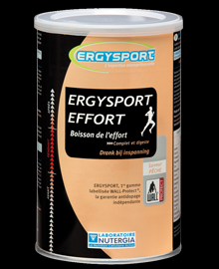
La boisson
Optimiser l'hydratation grâce à sa faible osmolarité isotonique et à son dosage exclusif en électrolytes et minéraux
Tamponner la production d'acides au cours de l'effort et ainsi faciliter la récupération
Compenser les dépenses énergétiques au cours de l'effort grâce à un apport de glucides à assimilation différée et de cofacteurs indispensables à leur bonne utilisation
Favoriser le confort digestif grâce à sa formule innovante
Lutter contre les dégradations musculaires et la fatigue centrale à l'effort grâce aux hydrolysats de protéines riches en BCAA (Branched Chain Amino Acids) de haute digestibilité
Compenser les pertes sudorales en minéraux (sodium, potassium, chlore, magnésium, calcium) et oligoéléments (molybdène, manganèse, cuivre, zinc, sélénium)
Lutter contre le stress oxydatif (zinc, cuivre, manganèse, sélénium, vitamines C et E) responsable du vieillissement cellulaire.
En pharmacie
20 à 50%
Moins cher
Que la concurrence

Slide 27
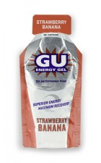
Les gels et les barres
A considérer comme des gâteries car ils ne sont pas indispensables dans le contexte d’une hydratation avec ERGYSPORT
Le TOP ! Uniquement aux USA
100 kCal par dose
Maltodextrin (Glucose Polymers), Filtered Water, Fructose, GU Amino Acid Blend (Leucine, Valine, Isoleucine, Histidine), Potassium And Sodium Citrate, GU Antioxidant Blend (Natural Vitamin E And Vitamin C), Calcium Carbonate, Citric Acid, Sea Salt, Natural Strawberry-Banana Flavor, Fumaric Acid, Sodium Benzoate, Potassium Sorbate, GU Herbal Blend [Chamomile, Ginger], Pectin

Slide 28
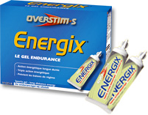
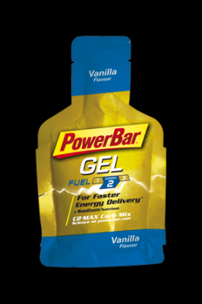
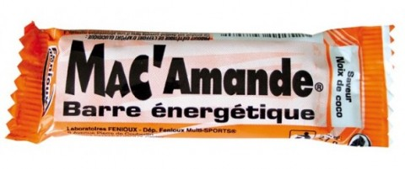
Les gels et les barres
Pas mal, mais emballage chiant
84 kCal par dose
Maltodextrin, glucose syrup, dextrose, water, fructose, flavouring, concentrated lemon juice, aromatic plant extracts of: ginseng, cola and hawthorn, sodium chloride, vitamins C, B1, B6.
Pas mal, potassium, mais pas d’antioxydant
100 kCal par dose
Maltodextrine, eau, fructose, arôme, acidifiant: acide citrique, chlorure de sodium, citrate de sodium, conservateurs (benzoate de sodium, sorbate de potassium), chlorure de potassium.
Pas mal, mais effet secondaire à tester
100 kCal par dose
compact, facile à ranger, Sucre, amandes (26%), sirop de glucose, noix de coco rapée (7%), stabilisants (sorbitol, glycérine), lactose, extrait aromatique de maca (0.2%), conservateur : sorbate de potassium, arômes.

Slide 29
Le long run
On n’a pas besoin de courir un Marathon pour courir un Marathon !
Sert à explorer les sensations quand on s’approche de la limite normalement supportable
Sert à tester en situation:
Le ravitaillement liquide (après plus de 3 heures, on doit encore avoir les reins qui fonctionnent, et la FC doit être constant)
Le ravitaillement énergétique (pas de mur en vue, ni de problème intestinal)
Le matériel
Chaussures, chaussettes, short, t-shirts, ceinture, vaseline, transpiration
2 gourdes, sachets QSP distance, gels
Les articulations
Notes:
Attention !!! Ce n’est pas une course. Surtout éviter de jouer le chrono. C’est une épreuve pour tester son endurance, pas sa vitesse.

Slide 30
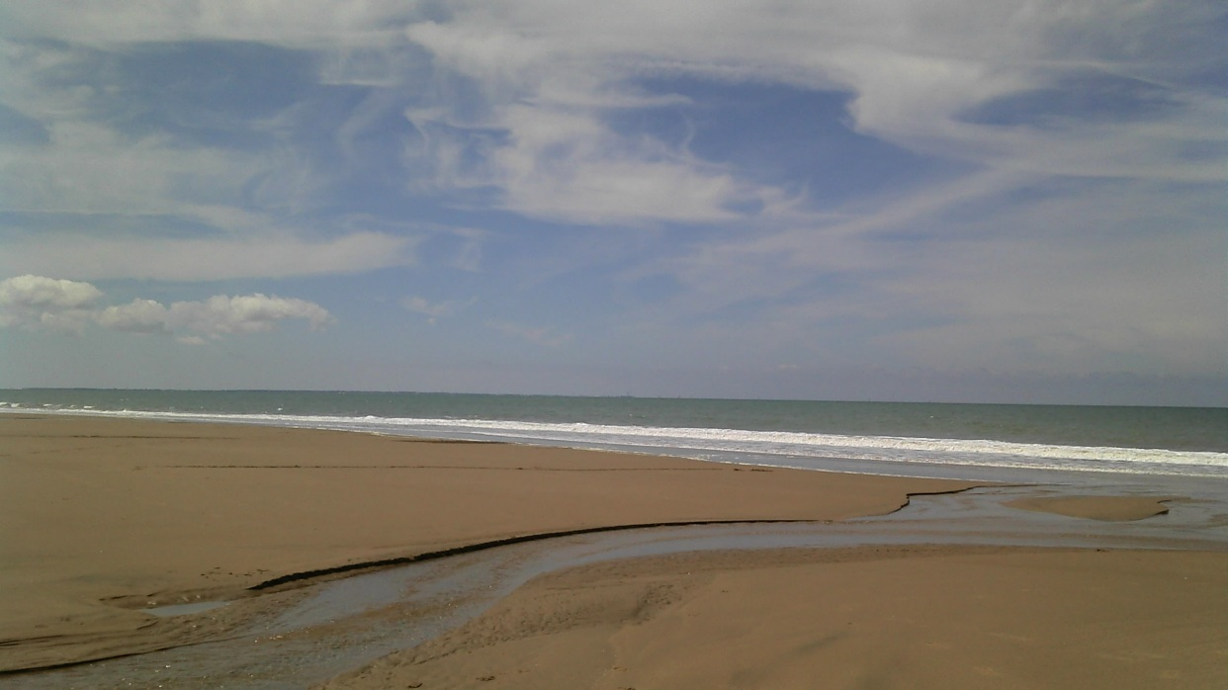
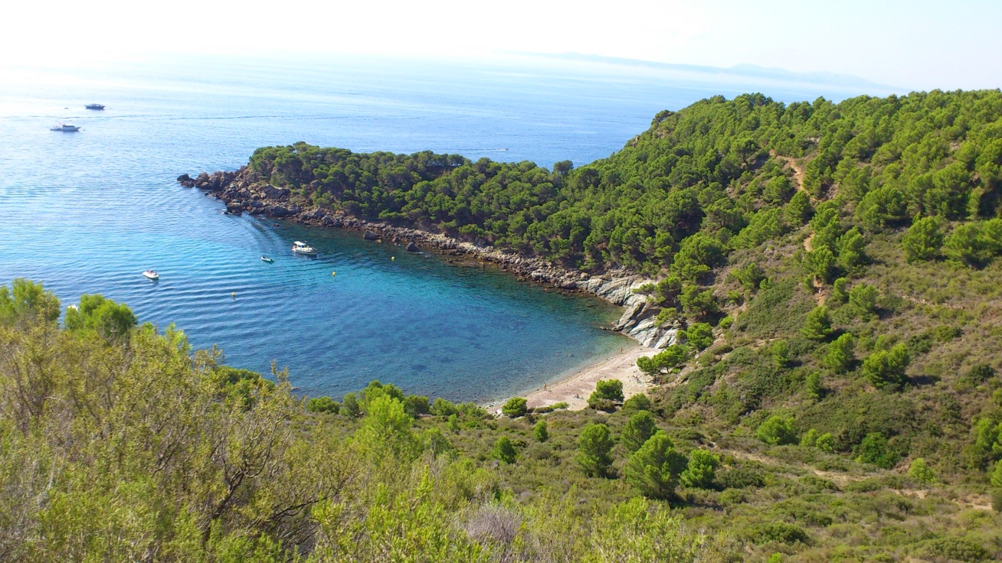
Le long run
Notes:
Les long-run peuvent être pratiqués partout. Sur une plage de sable dur (surveiller le cardio car ça va moins vite pour le même effort) ou au bord d’un littoral escarpé (là-aussi ça va pas vite du tout si le chemin est une suite de sentiers de chêvre qui monte et qui descend). L’important c’est de rester en zone cardio orange sans se préoccuper de la vitesse. Profitez de la ballade, il y en a pour 4 heures environ.
Evidemment, pour ces long-runs loin de la civilisation, il faut prévoir une ceinture d’ultra-trail, avec de quoi mettre les poudres pour 4 heures, 2 gourdes pour avoir toujours une gourde non vide, et repérer les points d’eau avant.

Slide 31
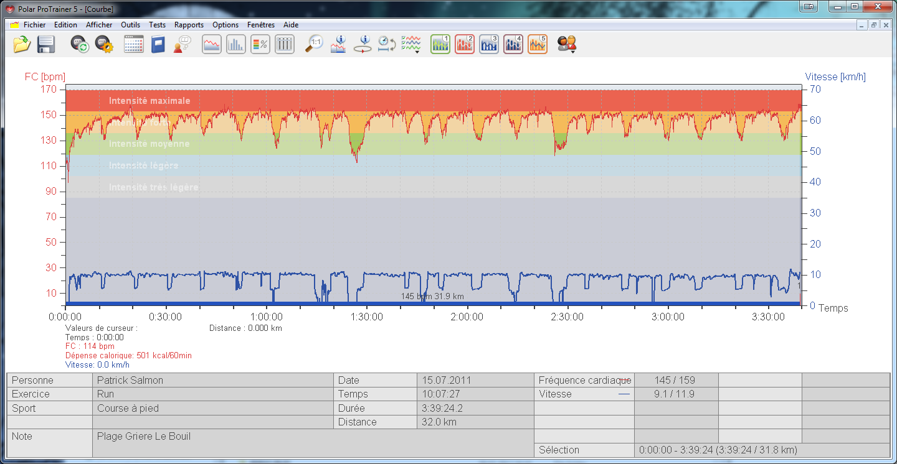
Le long run
Notes:
Même chose, notez l’absence de passage en zone rouge pendant presque 4 heures de course. Notez les walk-break scrupuleux, avec certains un peu plus long pour faire pipi (vérification PRIMORDIALE pour s’assurer que le rythme d’hydratation est correct et que l’on est pas en déficit de liquide) et prendre des photos.

Slide 32
L’alimentation
Alimentation variée mais orientée
Fruits, légumes, viandes blanches, poissons dont poissons gras, pain complet et multi-céréales, riz complet, yaourt et fromage blanc maigre, miel, huile d’olive et de noix, noix, noisettes, noix de cajou, arachides
Myrtilles
Vins rouges, bières vivantes
max par jour 1 bière et un verre de vin (moyenne hebdomadaire non cumulable le week-end….)
Tout le reste : fromages, viandes rouges, confit de canard, beurre, MacDo, doit être considéré comme gourmandise et non comme nourriture standard
Supplément Vitamines, Oligo-éléments, Omega-3 et 6 pendant la phase “intensive”
Notes:
Bcp plus facile chez nous que aux USA. Supplément en vitamines et omega-3-6 est pour pallier une hypothétique carence dans ces facteurs quand on pousse un peu la machine. Là encore, c’est moins crucial chez nous que aux USA car notre nourriture facilement accessible est moins processée et moins carencée qu’aux USA.

Slide 33
Le dernier mois
Ajuster son alimentation (> poulet et nouilles)
Tester la technique du “Fractionné à la PS”
Arrêter l’alcool

Slide 34
“Le Fractionné à la PS”
Si impossible ou pas envie de pratiquer le fractionné classique
Si envie d’accélérer un peu (jambes qui démangent à l’approche de l’échéance)
En fin d’intervalle “walk-break”
À partir 2 deuxième “walk-break”
Dernière minute avec accélération dans une zone un peu inconfortable
Surveiller le cardio (160 à 165 à la toute fin de la minute pour 150 de cible habituelle)
Objectif est une hypoxie légère des muscles dont le cœur
Augmentation modérée mais sensible des performances
FC plus basse (un chouïa)
Vitesse plus élevée (un chouïa aussi)
Notes:
Cette technique consiste à passer quelques minutes par intervalle dans la zone rouge et plus, pour mettre le corps en métabolisme « anaérobie ». Ca veut dire que le corps va mettre en place des systèmes pour fonctionner alors que l’apport en oxygène est insuffisant.
C’est donc une souffrance qui peut être dangereuse pour un vieux ou un cardiaque ou les deux.
Pourtant, c’est la meilleure méthode pour améliorer ses capacités et performances. En effet, pendant cette période de souffrance, les organes comme les muscles, le cœur, mais aussi le cerveau, envoient des signaux pour qu’on fabriquent plus de vaisseaux sanguins pour les alimenter en oxygène. On gagne donc en capacité musculaire (vitesse), capacité cardiaque (moins de risque) et en intelligence (idées plus claires, car plus de neurones connectés entre-eux).
Donc il faut quand même s’offrir cette possibilité de progresser sans se mettre en danger.
Il s’agit alors de faire un fractionné « gentil ». On commence d’ailleurs à trouver cette technique pour les vieux sur internet.
http://www.jogging-international.net/entrainement/articles/l-entrainement-fractionne-du-debutant-au-marathonien-confirme

Slide 35
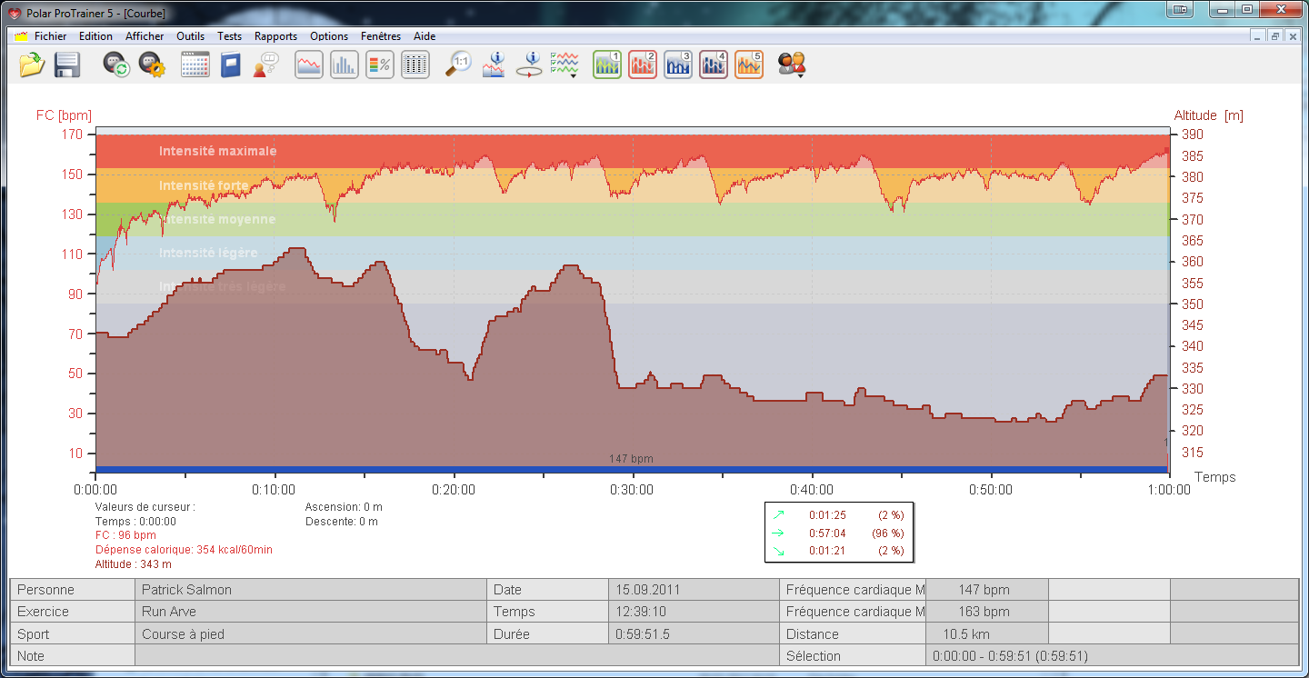
“Le Fractionné à la PS”
Notes:
Attendre 20 minutes que les coronaires soient bien dilatées, cad attendre le 2eme walk-break. Ensuite, une minute avant le 2eme walk-break, puis ensuite une minute avant chaque walk-break, poussez la machine dans le rouge.
Ici, ma zone rouge commence vers 152-155. Je m’accorde donc une minute au-dessus, jusqu’à un maximum de 160-165.
La encore, il faut ABSOLUMENT être à l’écoute de ses sensations. Mieux vaut ne pas progresser et rester en vie.

Slide 36
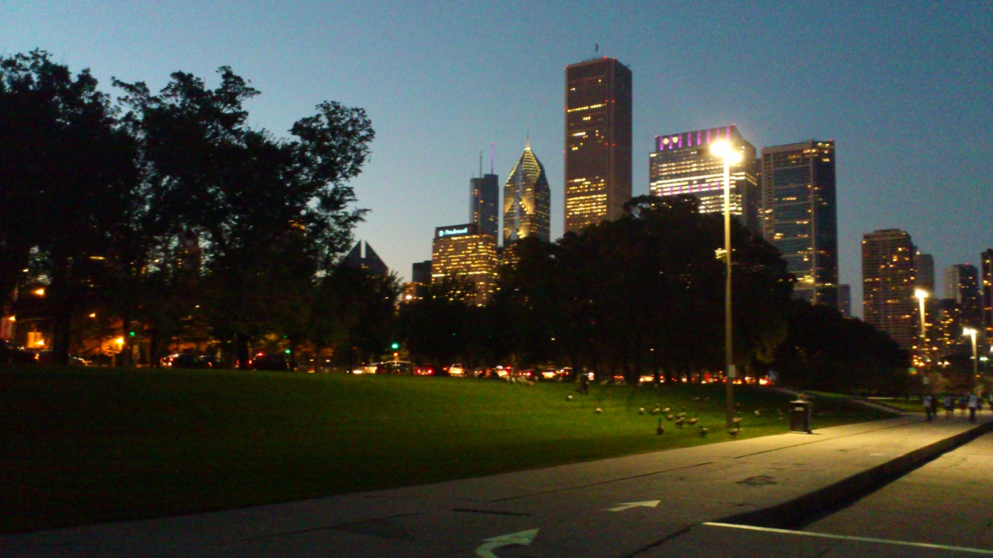
Les quelques jours avant
Charger en sucres lents
Ecouter son corps > éviter la blessure, la fatigue, le rhume
Tout a été fait > Y a plus rien à faire, on est rentier
Courir quand on a envie
soit vite et pas longtemps
soit longtemps et pas vite
Notes:
Vérifier la boisson officielle et l’intervalle entre les stations de ravitaillement, i.e. « distance de gourde ». Utiliser une gourde de 500 ml au moins pour faire tampon entre les stations. Vous allez boire toutes les 10 minutes, 5 à 10 gorgées. Pas le cumul à chaque station, sinon le volume sera trop grand, l’estomac va se bloquer, vous allez vomir et perdre tout contrôle sur votre hydratation et votre ravitaillement.
Si dans cette course, ce n’est pas la bonne boisson (sels plus sucre à distance compatible avec le volume de la gourde) ou si les stations sont trop éloignées, alosr il faut prendre 2 gourdes et/ou des sachets de poudre pré-pesés avec ce qui a fonctionné en Long-Run.

Slide 37
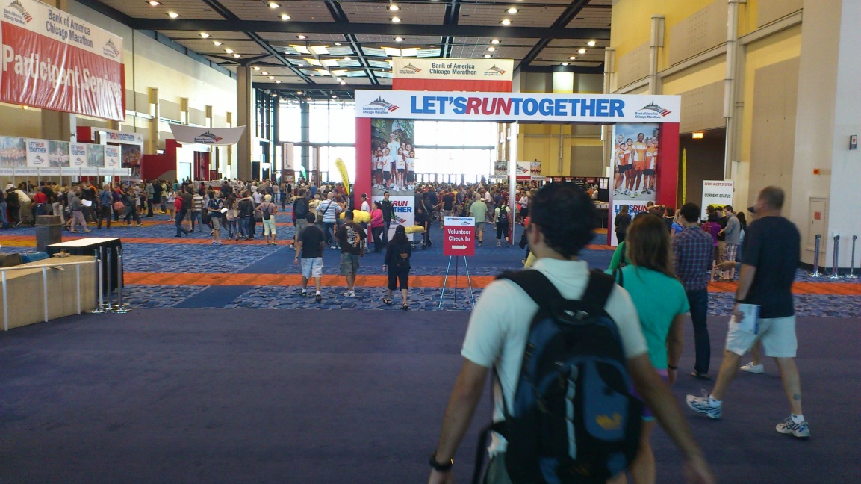
Le jour d’avant
Notes:
Aller chercher son dossard, faire du shopping, apprécier la chance inouïe de faire partie de cette population de futurs héros.

Slide 38
Le Grand Jour
Préparer tout la veille, s’habiller en entier, faire sa checklist
Accepter la pression comme une récompense
Une bonne nuit de sommeil n’est pas critique la veille
Le matin : SporDej, avec pas trop d’eau sinon…
Prévoir de la marge pour éviter le stress (transports, approche de la ligne de départ)
Ne rien tester ce jour (ravitaillement, équipement)
N’utiliser que des équipements pleinement rodés en long run (chaussettes, shorts, etc)

Slide 39
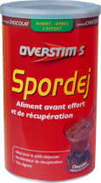
Le Grand Jour
« Le Petit-Dèj », un Petit Calcul
On dépense entre 3000 et 4000 kCal pendant un marathon
On peut stocker environ 1500 kCal directement mobilisable (hors graisses), à peine plus si carbo-loading maximal
Boisson apporte 200 kCal par litre > 4 litres = 800 kCal
Barres apportent 100 kCal par barre > 4 barres = 400 kCal
Donc 1200 plus 1500 = 2700 kCal >> il va manquer au moins 300 kCal pour être sur de ne pas taper le mur
SportDej, 2 portions = 120 g = 500 kCal, à prendre 1 heure avant le Marathon avec un peu d’eau

Slide 40
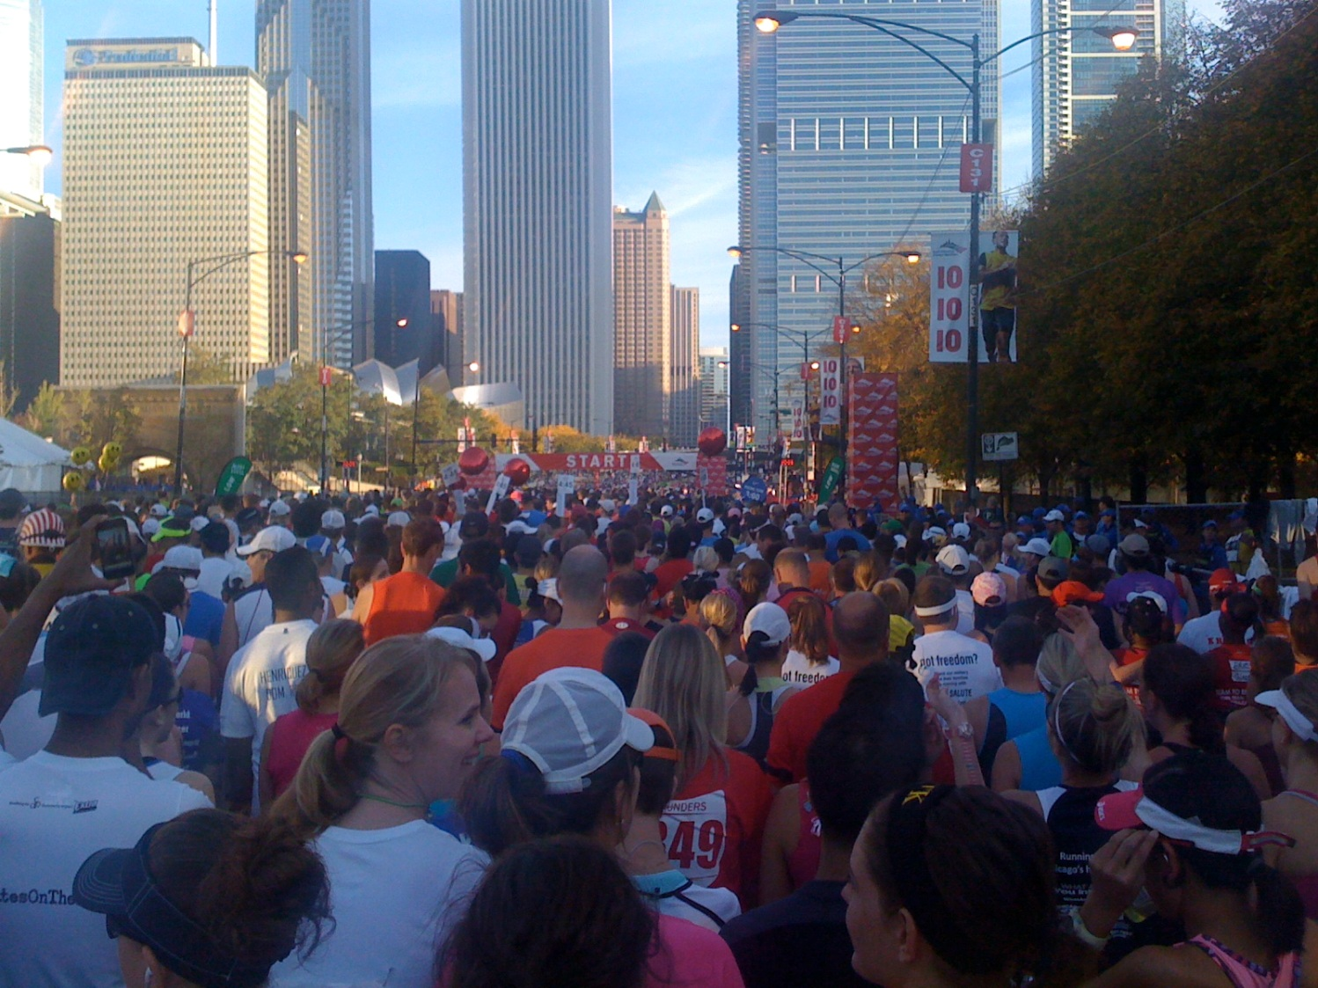
La Course
Notes:
Tout oublier, on est la grâce a un travail énorme,
Peu importe si on finit, si on s’écroule
On est la parmi tous ces gens et c’est ca la vrai récompense
Ressentir la palpitation des centaines ou milliers d’âmes autour de soi
Ralentir le temps pour apprécier chaque seconde avant le coup de canon

Slide 41
La Course
Démarrer tout doucement, résister à l’euphorie générale
Faire les walk-breaks dès les 10 premières minutes
Sentir le privilège d’être parmi ces gens, grâce à votre travail, c’est votre cadeau à vous-même
Vous êtes à quelques heures de devenir un héros
Privilégier le plaisir et oublier la compétition
Laissez-vous allez aux sensations de bien-être d’être ici et maintenant
Le temps que vous ferez ici dépend plus des 6 derniers mois que de ce vous essaierez de faire maintenant
Notes:
Contrairement aux enthousiastes de la dernière heure, votre temps sera le résultat de votre travail, pas de votre rage du jour !!!

Slide 42
La Course
Notes:
Laisser tout le monde vous doubler
Ne pas gaspiller de l’énergie à vous battre pour doubler ou slalomer
Laisser la première heure passer en mode long run, tout tranquille, pour chauffer la machine gentiment

Slide 43
La Course
Respectez scrupuleusement les walk-breaks
La gourde sert de réservoir entre les points de ravitaillement
Surveillez votre FC cible mais pas trop souvent, les sensations sont aussi importantes
Si il fait trop chaud, ralentir et se refroidir le plus souvent possible (verres d’eau de boisson)
Notes:
Si sur votre marathon, la boisson officielle, distribués ad libitum est par exemple le Gatorade Endurance Plus, c’est équivalent à Ergysport. Pour une course 4 ou 5 heures, on peut se passer des anti-oxydants, des oligo-élèments et des acides-aminés branchés. Donc, bonne nouvelle si c’est la boisson officielle de votre Marathon et si les stations sont à « distance de gourde ».

Slide 44
La Course
Après la première heure, si vous avez démarré suffisamment lentement, vous allez commencer à dépasser tout le monde
Pour le reste de la course !!!
Repérez les coureurs qui ne font pas les walk-breaks
Ils vous doublent quand vous marchez, une fois, 2 fois, mais pas trois !!!
Si vous sentez le besoin, ralentissez, rapprochez et rallongez les walk-breaks
C’est pas un problème car vous serez un héros de toute façon !!!
Dites-vous le plus souvent possible à quel point vous vous sentez bien !!!

Slide 45
La Course
Le Mur des 30 km, Mythe ou Réalité ?
La beauté du Marathon
Au 30-32ème km, ça va faire mal
Problème de carburant
Problème métabolique
Problème mécanique
Les jambes sont toutes dures
Ca n’avance plus du tout
Comme vous êtes habitués à fonctionner avec des breaks
Faites-en un gros avec tout le stretching requis
Plusieurs minutes si nécessaire
Tous les moyens sont bons pour se re-motiver
Et on repart !
Notes:
La beauté et le caractère mythique du Marathon résident essentiellement dans cette phase.
Une personne en pleine santé ne peut pas courir plus de 30-35 km d’affilée
Uniquement l’entrainement permet de passer ce stade sans souffrir et d’arriver à 42 km avec un sourire sincère

Slide 46
La Course
Notes:
Votre énorme volume d’entrainement va vous permettre de passer ce stade, mais vous pouvez aussi chercher quelques petits bonus pour vous motiver à dépasser tous ces pauvres gens qui ne peuvent plus que marcher.
Là encore, quel privilège !

Slide 47
Les 10 derniers kms
Attention à l’euphorie des 5-10 derniers kms
Surveillez le cardio
La plupart des rares accidents de marathon surviennent à cette étape
Ralentissez le temps dans votre esprit car l’échéance est proche
Vous n’êtes encore un Marathon Virgin que pour quelques minutes !

Slide 48
Les 10 derniers kms

Slide 49
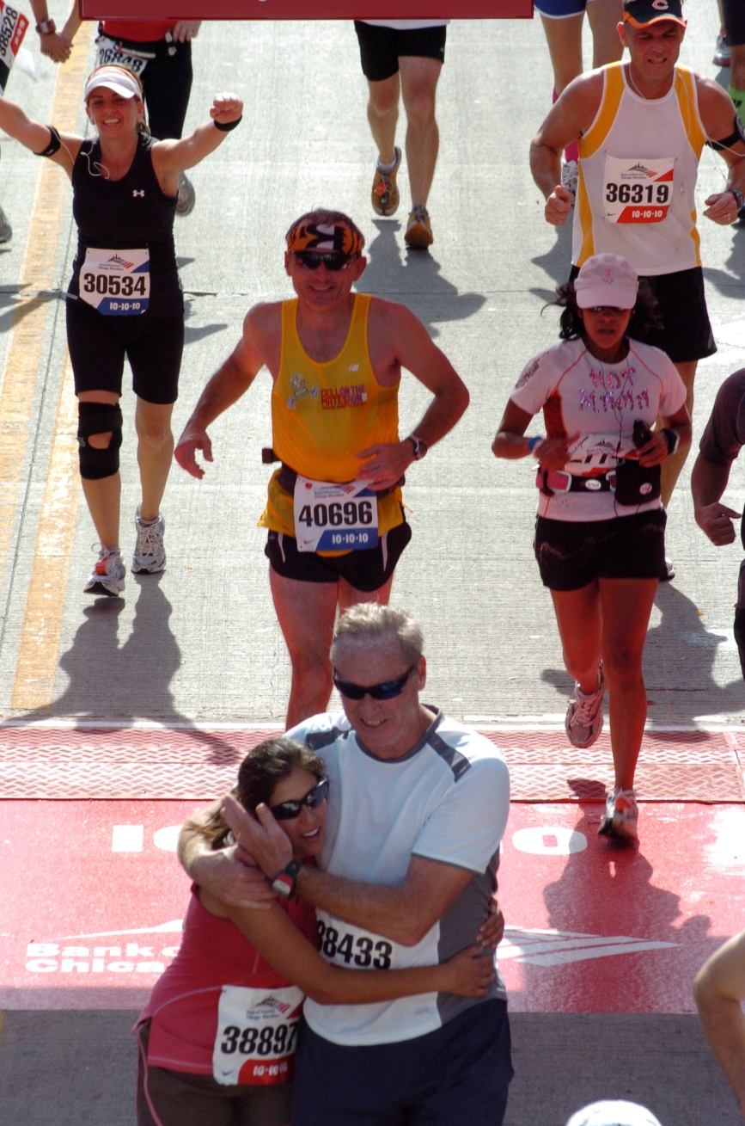
Le Finish
Il faut être 2000 % lucide quand vous passez la ligne
Vous ne finirez votre 1er Marathon qu’une seul fois
Repérez la caméra, faites un grand sourire
Allez chercher la médaille, buvez, stretchez et pleurez

Slide 50
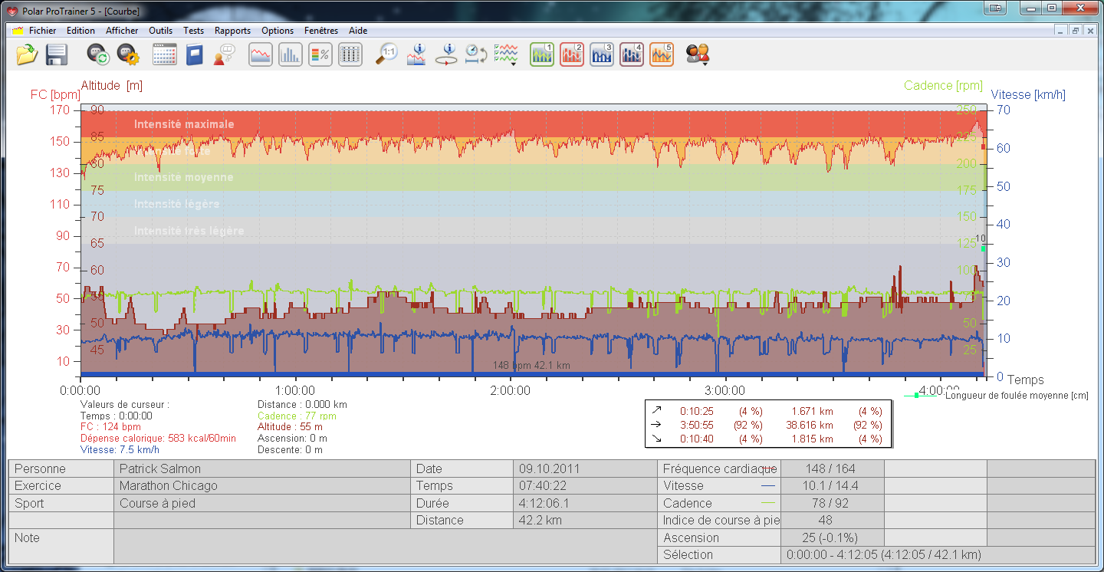
Notes:
Profil cardio du Marathon de Chicago 2011.
Notez la FC avant le départ, 130 bpm, juste à cause du stress. Vous êtes bourré d’adrénaline, raison de plus pour démarer HYPER COOL.
Notez les baisses de FC avec les walk-breaks. C’est moins importants que pendant l’entrainement ou les long-runs, raison de plus pour les faire scrupuleusement !!!
Noter l’absence de walk-break pendant les 25 dernières minutes. C’est l’euphorie inévitable des 5 derniers kms. Zone à risque, SURVEILLER son cardio et ses sensations.
L’objectif pour un NUL est de finir donc de ne pas mourir.
Et après, on ne sera plus jamais un NUL !!!

